Slide 1


Associação Brasileira da Indústria Têxtil e de Confecção
Fernando Valente Pimentel – Diretor Superintendente
Audiência Pública Senado Federal
Comissão de Meio Ambiente, Defesa do Consumidor e Fiscalização e Controle (CMA)
17 de junho de 2015

Slide 2
PERFIL DO SETOR

Slide 3

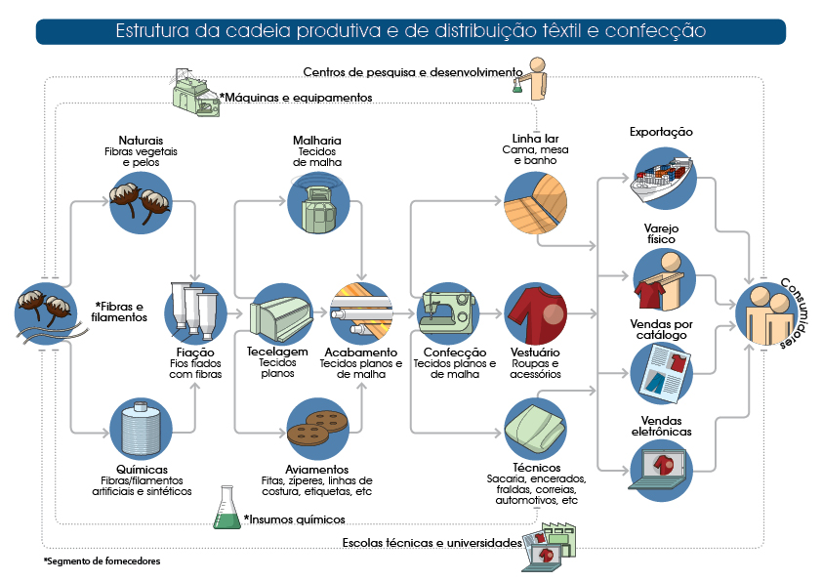
ESTRUTURA DA CADEIA TEXTIL E DE CONFECÇÃO

Slide 4
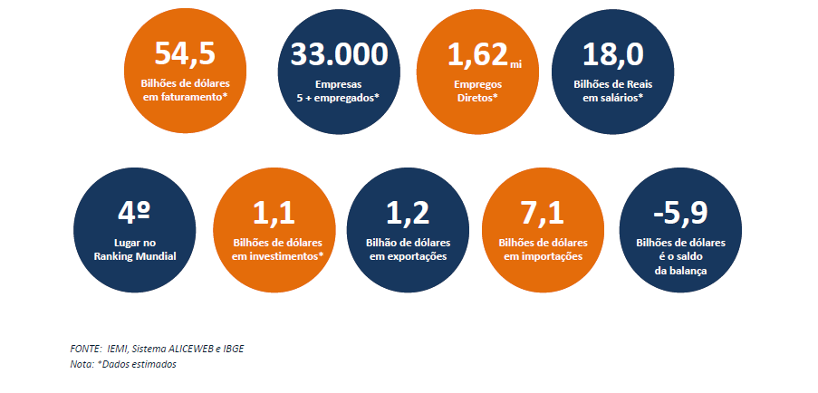
PERFIL DO TEXTIL E DE CONFECÇÃO (2014)

Slide 5
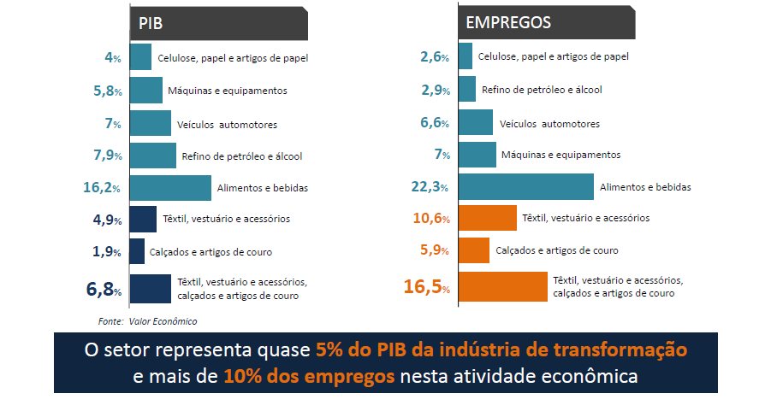
PESO DA INDÚSTRIA: PIB E EMPREGOS NO SETOR
COMPARAÇÃO EM RELAÇÃO À INDÚSTRIA DA TRANSFORMAÇÃO

Slide 6
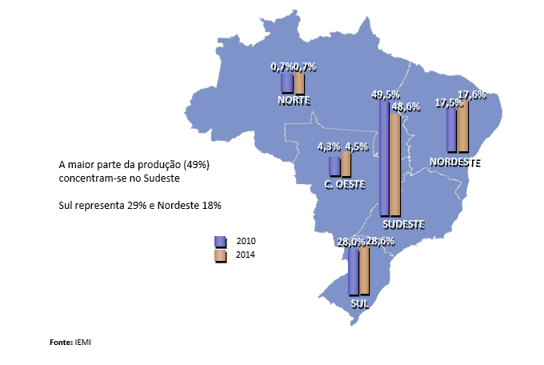
DISTRIBUIÇÃO NACIONAL DA PRODUÇÃO DE VESTUÁRIO

Slide 7
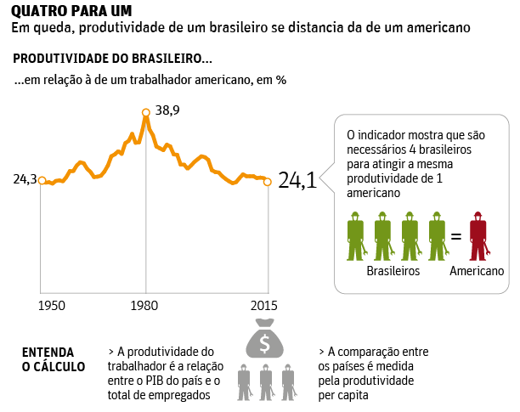
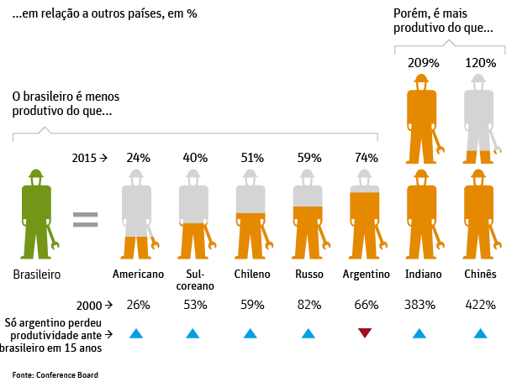
PRODUTIVIDADE NO BRASIL
Fonte: Folha de São Paulo, maio de 2015
De uma lista de 38 nações, o país é o que tem a menor proporção de pessoas de 25 a 34 anos com ensino superior completo: apenas 14%. A média dos países da OCDE (em sua maioria, desenvolvidos) é de 39%. O Brasil fica a léguas dos líderes Coreia (66%) e Japão (59%), e atrás também dos latino-americanos Chile (22%) e México (24%).

Slide 8
SENAI

Slide 9
EDUCAÇÃO PROFISSIONAL (2014)
178.268 matrículas em 405 escolas
Dos ex-alunos dos cursos técnicos,
72% conseguem trabalho no primeiro ano de formado.
Exemplos de cursos:
Auxiliar de confecção
Auxiliar de costura
Mecânico de maquinas de costura
Modelagem do vestuário
Confeccionador de bolsas em tecido
Confeccionador de lingerie e moda praia
Operador de máquinas de corte de roupas
Técnico em tecelagem
Técnico em têxtil
Técnico em vestuário
Costureiro de máquina industrial
Costureiro de máquina reta e overloque

Slide 10
SERVIÇOS DE TECNOLOGIA E INOVAÇÃO (2014)
14.873 serviços realizados em STI
129.949 homens-horas
Estrutura com mais de 200 laboratórios,
sendo 100 com acreditações externas (Inmetro, Anvisa, MAPA)
Expansão com 61 Institutos Senai de Tecnologia,
sendo que 35 já operam em 14 Estados e DF

Slide 11
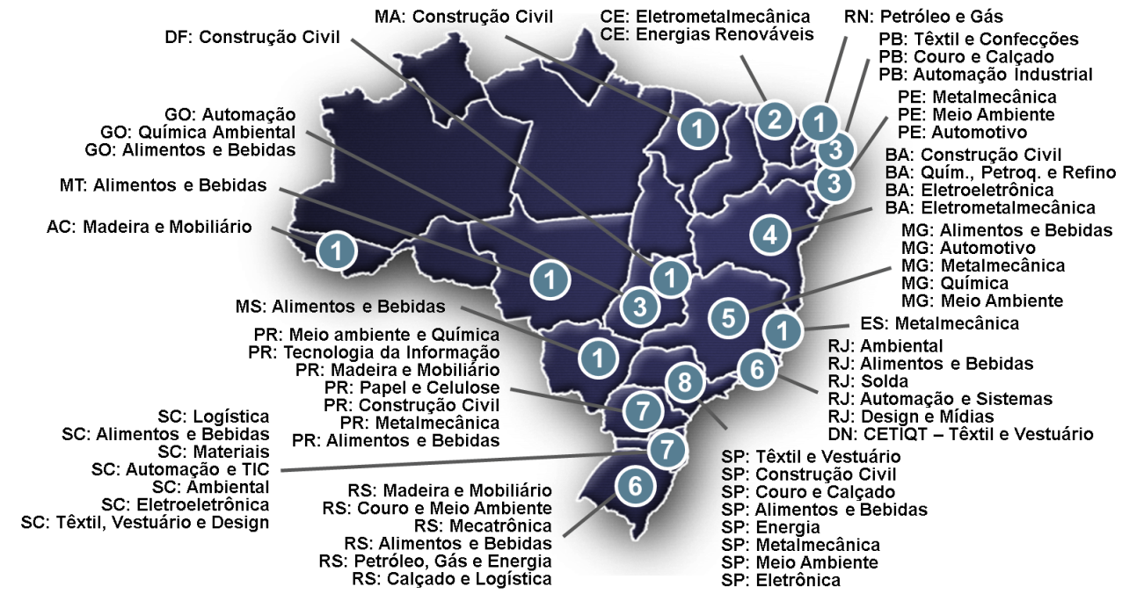
INSTITUTOS SENAI DE TECNOLOGIA

Slide 12
SESI

Slide 13
EDUCAÇÃO BÁSICA E CONTINUADA (2014)
83.209 matrículas
13.405 em Educação Básica
69.804 em Educação Continuada
em 226 Escolas do SESI
Exemplos de cursos em educação continuada:
Gestão de saúde e segurança para trabalhadores na indústria têxtil
Introdução a Tecnologia Têxtil
Curso de Sustentabilidade Ambiental
Treinamento de Integração da Indústria Têxtil
Saúde do Trabalhador
Costureiro de máquina industrial
Costureiro de máquina reta e overloque
Segurança e Saúde no Trabalho

Slide 14
Obrigado!
Associação Brasileira da Indústria Têxtil e de Confecção
Rua Marquês de Itu, 968, São Paulo, SP
abit@abit.org.br - +55 11 3823 6100

